Slide 1
အနာဂတိကျမ်းမှအချို့သော အခြေခံမူများ
Lesson 1 for April 5, 2025

Slide 2
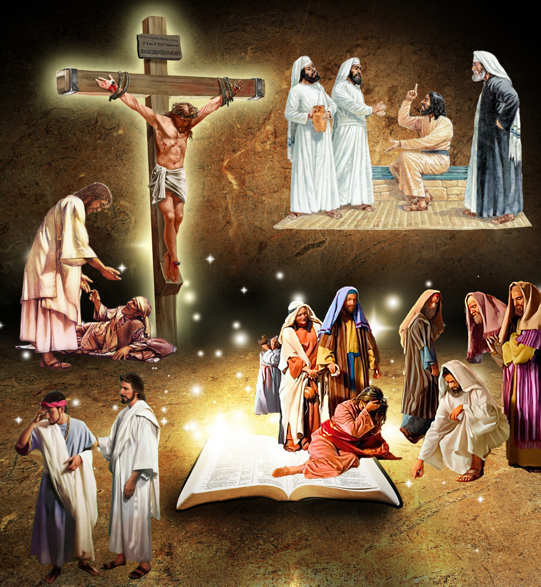
'ထာဝရဘုရား​က“ဝါကြွား​သော​သူ​မူကား ငါ​ထာဝရဘုရား​သည် ကမ္ဘာမြေ​ပေါ်တွင်မေတ္တာကရုဏာ​ပြ​သော​ဘုရား​၊တရားမျှတ​သော​ဘုရား​၊ဖြောင့်မတ်​သော​ဘုရား​ဖြစ်၍ ထိုသို့​ပြု​ခြင်း​ကို ငါ​နှစ်သက်​ကြောင်းသိ​နားလည်​ခြင်း​၌​သာ ဝါကြွား​စေ​” ​ဟု မိန့်​တော်မူ​၏​။ '
ယေရမိအနာဂတ္တိကျမ်း 9:24

Slide 3
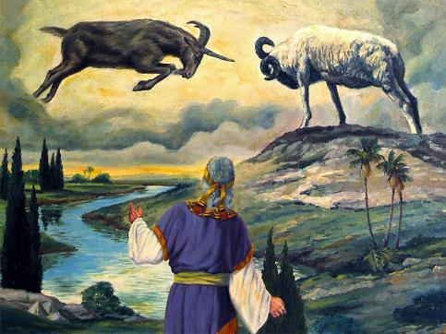
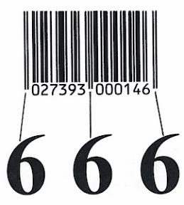
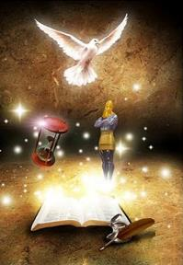
သင်္ကေတများ၊မရှင်းလင်းသောစကားစုများ၊နှိုင်းယှဥ်မှုများ၊ပရောဖက်၏အပိုင်း တွင်ထူးဆန်းသောလုပ်ဆောင်ချက်များ...အဲဒါကကျမ်းစာပရောဖက်ပြုချက်နဲ့တူ တယ်
အချို့က၎င်း၏အဓိပ္ပါယ်ကိုနားလည်ရန် မကြိုးစားဝံ့ဘဲ တစ်စုံတစ်ဦးပြောသည်ကို ကျေနပ်ကြသည်။ အခြားသူများသည် စာကြောင်းတစ်ကြောင်း သို့မဟုတ် နှစ်ခုကို အခြေခံ၍ စိတ်ကူးယဉ်ဆန်ဆန် အဓိပ္ပါယ်ဖွင့်ဆိုချက်တစ်ခုကို ဖန်တီးကြသည်။
သို့သော် ယင်းကို မှန်ကန်စွာဖတ်ရှုနားလည်သူများသည် ဘုရားသခင်ကို သိကျွမ်းခြင်းတွင် ကြီးပွားပြီး ကောင်းချီးများစွာကို ရရှိကြသည်။ သမ္မာကျမ်းစာပရောဖက်ပြုချက်ကို မှန်ကန်စွာလေ့လာပြီး နားလည်ရန် အဘယ်မူများက ကူညီပေးနိုင်သနည်း။
စည်းမျဉ်း 1- မှန်ကန်သောသဘောထားဖြင့်ဖတ်ပါ။
စည်းမျဉ်း 2- အဓိကအကြောင်းအရာကို ရှာဖွေပါ။
စည်းမျဉ်း 3- "သိပ္ပံပညာကို အသုံးချပါ။“
စည်းမျဉ်း 4-"ကျယ်ပြန့်သောနှစ်သက်ဆိုင်ရာအခြေအနေအရ။“
စည်းမျဉ်း 5- သင်္ကေတများ၏အဓိပ္ပါယ်။

Slide 4
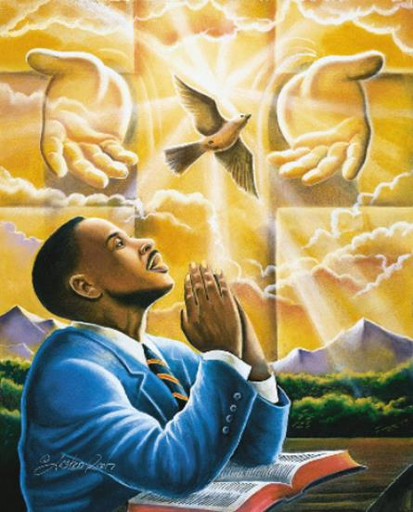
စည်းမျဉ်း 1- မှန်ကန်သောသဘောထားဖြင့်ဖတ်ပါ။
'အချိန်​နီးကပ်​ပြီ​ဖြစ်၍ ဤ​ပရောဖက်ပြု​ဟောပြော​သော​စကား​ကို ဖတ်ကြား​သော​သူ​နှင့် ဤ​စကား​ကို​ကြားနာ​၍ ၎င်း​တွင်​ရေး​ထား​သော​အရာ​များ​ကို လိုက်နာ​စောင့်ထိန်း​သော​သူ​တို့​သည် မင်္ဂလာရှိ​ကြ​၏။ 'ဗျာဒိတ်ကျမ်း 1:3
(ဗျာ.၁:၃က)ပရောဖက်ပြုချက်ဖတ်သူတို့အတွက်ကောင်းချီးတစ်ခုရှိသော်လည်း၊ဗျာဒိတ်ကျမ်း၊ဒံယေလ၊ဟေရှာယ၊ဇာခရိစသည်တို့တွင်ပါရှိသောပရောဖက်ပြု ချက်များကို ဖတ်ရှုခြင်းဖြင့်အနည်းငယ်မျှသာ ကောင်းချီးရသည်ဟုခံစားရသည်။
ဘာကြောင့် ဒီလိုဖြစ်တာလဲ။ ဘာကြောင့်လဲဆိုတော့ သဘောထားမှန်နဲ့ မဖတ်တတ်လို့ပါ။ ယေရှုက “စာဖတ်သူနားလည်ပါစေ” (မဿဲ ၂၄:၁၅၊ ကဘ) ကျွန်ုပ်တို့သည်၎င်းတို့အားနားလည်နိုင်စွမ်းရှိသော်လည်းအချို့သောအခြေအနေများအောက်တွင် ကျွန်ုပ်တို့အား မိန့်တော်မူသည်မှာ၊
ပရောဖက်ပြုချက်က ကျွန်ုပ်တို့ကို သွန်သင်ပေးတဲ့အရာတွေကို နာခံလိုစိတ်ရှိပါ။(ဗျာ. 1:3 NIV)
၎င်းတို့ကိုနားလည်ရန်ကျွန်ုပ်တို့တွင်လိုအပ်သောအသိပညာမရှိသည်ကို အသိအမှတ်ပြုပါ၊သို့သော်ထိုသို့လုပ်ဆောင်ရန်ဘုရားသခင်၏ဉာဏ်ပညာကိုမူတည်သည် (မ ၁၁:၂၅၊ ယေ. ၉:၂၃)၊
အချို့သောဖြစ်ရပ်များမည်သို့ပေါ်ပေါက်လာမည်ကိုကျွန်ုပ်၏ရှုထောင့်မှရှင်းပြရန် ပရောဖက်ပြုချက်ကို ဖတ်ခြင်း သို့မဟုတ် ယင်း၌ ဘုရားသခင်၏အသံတော်ကို ရိပ်မိခြင်းမရှိပါက မှန်ကန်သောချဉ်းကပ်မှုမဟုတ်ပါ။

Slide 5
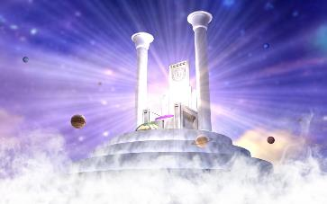
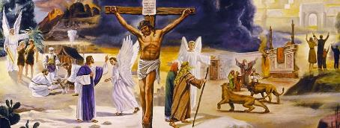
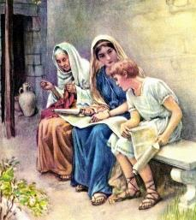
အဓိကအကြောင်းအရာကို ရှာဖွေပါ။
'ခရစ်တော်​ယေရှု​ကို​ယုံကြည်​ခြင်း​အားဖြင့်ကယ်တင်​ခြင်း​သို့​ရောက်​စေ​သည့်​ဉာဏ်ပညာ​ကိုသင့်​အား​ပေး​နိုင်​သော​သမ္မာ​ကျမ်းစာ ​နှင့်သင်​သည်​ငယ်ရွယ်​စဉ်​ကပင်ရင်းနှီး​ကျွမ်းဝင်​ခဲ့​သည်​ကို​လည်းကောင်းသင်​သိ​၏။ 'တိမောသေဩဝါဒစာဒုတိယစောင် 3:15
သူ၏အသိပညာသည် အကန့်အသတ်မရှိသောကြောင့် (ဆာ ၁၃၉:၆; ၁၄၇:၅။) ဘုရားသခင်၏လုပ်ဆောင်ချက်များသည် “ရှာဖွေ၍မရအောင်” ဖြစ်သည်၊ ဆိုလိုသည်မှာ လေ့လာ၍နားလည်ရန် မဖြစ်နိုင်ကြောင်း ဆာလံဆရာက ပေါလုဆိုသည်။
ငါတို့သည်လကိုလက်နှင့်ထိ၍ဘုရားသခင်၏အကြံအစည်ကိုနားလည်ရန် မဖြစ်နိုင်ပေ။ (ဟေရှာယ ၅၅:၉။)
ကံကောင်းထောက်မစွာ၊ ဘုရားသခင်သည် ကျွန်ုပ်တို့၏အဆင့်သို့ ဆင်းသက်လာပြီးသူ၏အတွေးများကိုနားလည်နိုင်ရန်ကူညီပေးခဲ့သည်။သမ္မာကျမ်းစာ၊ဘုရားသခင်၏နှုတ်ကပတ်တော်တွင်အရိုးရှင်းဆုံးသော စိတ်သည်ပင် ဘုရားသခင်၏ မေတ္တာတော်နှင့်ကယ်တင်ခြင်က ကျွန်ုပ်တို့ကို ပေးဆောင်သော ကယ်တင်ခြင်း ဖြစ်သည် (၂တိ ၃း၁၅)။
ကယ်တင်ခြင်းအစီအစဥ်သည်သမ္မာကျမ်းစာ၏အဓိကအကြောင်းအရာဖြစ်ပြီး ယင်း၌ပါရှိသော ပရောဖက်ပြုချက်များ၏ စင်စစ်ဖြစ်သည်။

Slide 6
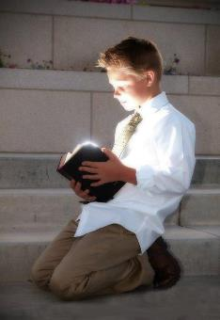
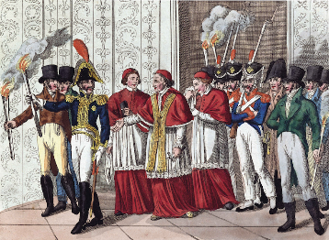
စည်းမျဉ်း 3- "သိပ္ပံပညာကို အသုံးချပါ။“
'အို ဒံယေလ​၊ သင်​မူကား နောက်ဆုံး​ကာလ​တိုင်အောင် ဤ​စကား​တို့​ကို လျှို့ဝှက်​ထား​လော့​၊ ဤ​စာစောင်​ကို တံဆိပ်ခတ်​ထား​လော့​။ လူ​အများ​တို့​မူကား လှည့်လည်​ရှာဖွေ​၍ အသိပညာ​တိုးပွား​ကြ​လိမ့်မည်​”​ဟု ငါ့​အား ပြောပြ​၏​။ 'ဒံယေလအနာဂတ္တိကျမ်း 12:4
စာအုပ်ကို တံဆိပ်ခတ်ရန် - ၎င်း၏အကြောင်းအရာများကို ဖုံးကွယ်ရန် - အဆုံးကာလတိုင်အောင် ဒံယေလသည်၎င်းကိုနားလည်ရန်လိုအပ်သောအသိပညာကိုရှာဖွေရန်သိပ္ပံပညာရှာဖွေမှုတိုးလာခြင်းအကြောင်းပြောပြခဲ့သည် (ဒံ. ၁၂:၄။)
သခင်ယေရှုလူ့ဇာတိခံယူသောအခါ၊ဤတံဆိပ်သည်ကျိုးစပြုလာသည်။ဒံယေလ၏ပရောဖက်ပြုချက်အချို့ကို ယခုနားလည်သဘောပေါက်နိုင်ပြီ (မ. ၂၄:၁၅။) နောက်ပိုင်းတွင် ၎င်းတို့ကို “တံဆိပ်ခတ်မထားသော” စာအုပ်တွင် ရေးသားထားသော အခြားပရောဖက်ပြုချက်များဖြင့် ဖြည့်စွက်ခဲ့သည်– ဗျာဒိတ် (ဗျာ. ၂၂:၁၀)။
၁၇၉၈ တွင်၊ နပိုလီယံသည် ရာစုနှစ်များကြာအောင် ၎င်း၏ သံမဏိအာဏာကိုချုပ်ကိုင်ထားခဲ့သောပုပ်ရဟန်းမင်း၏လက်အောက်ခံအဖြစ်အဆုံးသတ်သောအခါ၊အများစုကဒံယေလ၏ပရောဖက်ပြုချက်များပြည့်စုံခြင်းဟုမြင်ကြသည်။ဘုရားသခင်သည်ဒံယေလကျမ်းကိုလုံးလုံးလျားလျားဖွင့်ခဲ့ပြီး၎င်းကိုနားလည်ရန်လိုအပ်သောအသိပညာကိုပေးဆောင်ခဲ့သည်။
538
1,260
1798
ထိုအချိန်မှစ၍ ပရောဖက်ပြုချက်များကို ပိုမိုနားလည်လာရုံသာမက အခြားသောအကြောင်းအရာများ(ဥပမာဥပုသ်နေ့၊သို့မဟုတ်သေလွန်သူများ၏အခြေအနေ)ကိုလည်းမှန်ကန်စွာနားလည်လာပြန်သည်။
Daniel 7:25
ကျွန်ုပ်တို့အားနားလည်ရန်လိုအပ်သောသိပ္ပံပညာကိုပေးဆောင်ရန်
ပရောဖက်ပြုချက်၏ အာဘော်အား တောင်းဆိုကြပါစို့။

Slide 7
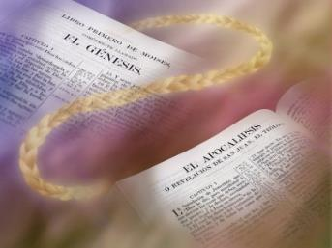
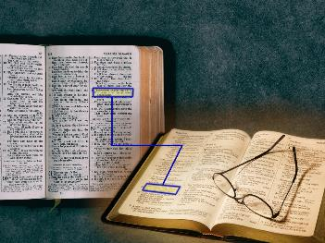
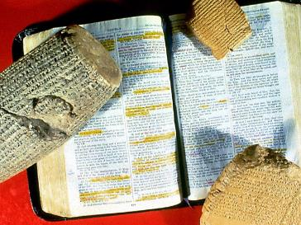
"ကျယ်ပြန့်သောနှစ်သက်ဆိုင်ရာအခြေအနေအရ။“
'ထို့နောက် ကိုယ်တော်​သည် မောရှေ​နှင့်​ပရောဖက်​အပေါင်း​တို့​၏​ကျမ်း​များ​မှ​အစပြု​၍ ကျမ်းစာ​တစ်ခုလုံး​တွင် မိမိ​နှင့်​ပတ်သက်၍ ရေး​ထား​သည့်​အကြောင်းအရာ​တို့​ကို သူ​တို့​အား ရှင်းပြ​တော်မူ​၏။ 'ရှင်လုကာခရစ်ဝင် 24:27
သီးခြားစွာပရောဖက်ပြုချက်များကို ဖတ်ရှုခြင်းသည် ၎င်းတို့၏ စစ်မှန်သော အဓိပ္ပာယ်နှင့် ဝေးကွာသော အံ့ဖွယ်သော အဓိပ္ပာယ်ဖွင့်ဆိုချက်များကိုသာ ဖြစ်ပေါ်စေမည်ဖြစ်သည်။
သမ္မာကျမ်းစာကို လုံးလုံးလျားလျား လေ့လာရန် ကျွန်ုပ်တို့အား ယေရှု သွန်သင်ပေးခဲ့သည် (လုကာ ၂၄:၂၇)။
အပိုင်းတစ်ပိုင်း (ဥပမာ၊ ပရောဖက်ပြုချက်) တစ်ခုတည်းကိုယူ၍ ထိုအပိုင်းကိုအခြေခံ၍ ကောက်ချက်ဆွဲခြင်းသည်ဘုရားသခင့်နှုတ်ကပါဌ်တော်ကိုလေ့လာရန်မှားယွင်းသောနည်းလမ်း ဖြစ်သည်။မှန်ကန်သောချဉ်းကပ်နည်းမှာသမ္မာကျမ်းစာ၏အစိတ်အပိုင်းအမျိုးမျိုးတွင်တူညီသောအကြောင်းအရာကိုဖော်ပြသည့် ဤကျမ်းချက်များကို အခြားသူများနှင့် နှိုင်းယှဉ်ရန်ဖြစ်သည်။
ထည့်သွင်းစဉ်းစားရမည့်နောက်ထပ်အချက်မှာဆက်စပ်အကြောင်းအရာ၊ ဆိုလိုသည်မှာ လေ့လာနေသည့် စာသားနှင့်ပတ်၀န်းကျင်ရှိအကြောင်းအရာဖြစ်သည်။ ရှေ့ရောနောက်ရော စာသားတွေက ဘာပြောသလဲ။ ဘယ်သူရေးတယ်၊ ဘယ်အချိန်၊ ဘာကြောင့်လဲ။
အကြောင်းအရာတစ်ခုကို အဓိပ္ပာယ်ဖွင့်ဆိုခြင်းက သင်အလိုရှိရာကို ပြောနိုင်သော်လည်း ကျွန်ုပ်တို့ကို သွန်သင်ပေးလိုသော အမှန်တရားမဟုတ်ပေ။

Slide 8
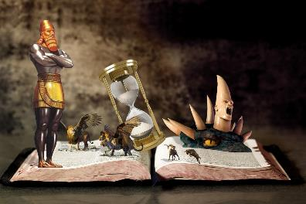
သင်္ကေတများ၏အဓိပ္ပါယ်။
'ငါ​၏​လက်ယာ​လက်​တွင် သင်​မြင်​ရ​သော ကြယ်​ခုနစ်​လုံး​နှင့်​ရွှေ​ဆီမီးခုံ​ခုနစ်​ခု​တို့​၏​လျှို့ဝှက်​နက်နဲ​သော​အဓိပ္ပာယ်​မှာ ကြယ်​ခုနစ်​လုံး​သည် အသင်းတော်​ခုနစ်​ပါး​၏​စေတမန်​များ​ဖြစ်​ကြ​ပြီး ဆီမီးခုံ​ခုနစ်​ခု​သည် အသင်းတော်​ခုနစ်​ပါး​ဖြစ်​ကြ​၏။'ဗျာဒိတ်ကျမ်း 1:20
ကျမ်းစာပရောဖက်ပြုချက်များသည် သင်္ကေတများနှင့် ရုပ်ပုံများဖြင့် ပြည့်နေသည်။ အချို့ကိစ္စများတွင်၊ ပရောဖက်ပြုချက်ကိုယ်တိုင်က ၎င်း၏အဓိပ္ပာယ်ကို ကျွန်ုပ်တို့အားပြောပြသည် (ဒံ. ၈:၂၀; ဗျာ. ၁:၂၀။) သို့ရာတွင်၊ ကိစ္စအများစုတွင် ၎င်း၏အဓိပ္ပာယ်ကို မရှင်းပြပါ။
ဒံယေလ ၇:၇-၈ တွင်ကြောက် မက်ဖွယ်သားရဲ၏ဦးချိုများ သည်အဘယ်အရာကိုဆိုလိုသနည်း။
သူတို့သည် ရှင်ဘုရင်များဖြစ်၍ ကိုယ်စားပြုသော နိုင်ငံ (ဒံ. ၇:၂၄; ၈:၂၁)၊
ဗျာဒိတ် ၁:၁၆ တွင် ယေရှု၏နှုတ်မှထွက်သောဓားသည် အဘယ်အရာကိုဆိုလိုသနည်း။
သမ္မာကျမ်းစာ (ဧ. ၆:၁၇; ဟေဗြဲ ၄:၁၂)
ဗျာဒိတ် ၁၂:၁ ပါအမျိုးသမီးကား မည်သူနည်း။
ဘုရားသခင့်သစ္စာရှိသူများ (ဧ ၅:၃၁-၃၂; ၂ ကော. ၁၁:၂)
ဒီပုံတွေကို ယူဖို့ကြိုးစားတာဟာ အဓိပ္ပါယ်မဲ့ပါတယ်။ ယေရှုသည် သူ၏ပါးစပ်မှထွက်သော ထက်ထက်၊ အသွားနှစ်ဘက်ဓားမရှိ (ဗျာ၊ ၁း၁၆)။
ဤသင်္ကေတများကို နားလည်ရန်၊ အလားတူ အယူအဆများသို့မ ဟုတ်သင်္ကေတများကို အသုံးပြုသည့်သမ္မာကျမ်းစာ၏အခြားအစိတ်အပိုင်းများကိုလှည့်ကြည့်ရပါ မည်။ဥပမာအချို့ကို ကြည့်ကြပါစို့။
ပရောဖက်ပြုချက်များကို ရှာဖွေသူတိုင်း နားလည်နိုင်စေရန် ဘုရားသခင် သေချာစေတော်မူပြီ။

Slide 10
"လူ၏ဉာဏ်ရည်ဉာဏ်သွေးသည်မည်သို့ပင်တိုးတက်စေကာမူ၊သာ၍ကြီးမြတ်သောအလင်းအတွက်ကျမ်းဂန်များကိုစေ့စေ့စပ်စပ်စဉ်ဆက်မပြတ်ရှာဖွေနေရန်မလို အပ်ဟုခေတ္တမျှမတွေးပါနှင့်။ကျွန်ုပ်တို့တစ်ဦးစီအားပရောဖက်ပြုလေ့လာသူအဖြစ်ကျွန်ုပ်တို့တစ်ဦးစီခေါ်ဝေါ်ကြသည်။ဘုရားသခင်သည်ကျွန်ုပ်တို့ထံတင်ပြမည့်မည်သည့်အလင်းတန်းကိုမဆိုပိုင်းခြားသိမြင်နိုင်စေရန်စိတ်ထက်သန်စွာကြည့်ရှုရပါမည်။ထိုအရာသည်သမ္မာတရား၏ အဖြာဖြာကို ရှေ့ဦးစွာ ဖမ်းယူနိုင်စေရန်ဖြစ်သည်။"
EGW (Testimonies for the Church, volume 5, page 708)

